Slide 1
中国移动研究项目 · 子课题一
多条件中文声纹识别与噪声鲁棒性增强
—— 数据生产管线与评测基座验证 ——
个人汇报
汇报人:邓姣姣
中国移动研究项目 · 子课题一
2026 年 9 月 8 日
Notes:
本部分只汇报数据与评测支撑，以及最终交付前端的工作原理。
研究思路和完整方法选取过程已由同伴汇报，本部分不重复展开。
[Sources]
技术报告_跨设备噪声鲁棒声纹识别_v2.pdf：小组成员与分工、2.2、4.1-4.2
ds分析.docx：幻灯片1-7

Slide 2
小组成员与分工
算法组已汇报-张启元
邓姣姣
算法与实验主线
数据与评测支撑
• 子课题需求分解与达标路线设计
• 训练 / 评测环境与自动化管线搭建
• 鲁棒方案设计与四轮迭代(交付前端)
• 三后端全量实验与官方终评
• 失败案例挖掘 · ROC/DET 分析
• 技术报告与汇报材料
• 8 种声学条件测试数据协议与构建
• 噪声 / 多人重叠数据合成(SNR / TIR 记录)
• 三重数据泄漏检查(说话人 / MD5 / 切片)
• 统一评测脚本(EER · minDCF · ROC-DET · FAR/FRR)
• 鲁棒性文献调研(2024-2026)
本次重点:评测基座如何保证结论可信 + 最终前端每个模块如何工作
Notes:
左侧是同伴已经覆盖的算法主线，右侧是我负责且本次重点汇报的内容。
方法部分只讲文献为什么支持尝试、内部结果为何保留或否决；随后解释交付前端的输入输出和模块原理。
[Sources]
技术报告_跨设备噪声鲁棒声纹识别_v2.pdf：小组成员与分工
ds分析.docx：幻灯片2

Slide 3
提 纲
01
数据协议与构建
02
数据可信性-泄露检查
03
统一评测协议构建
04
文献调研与判决
05
前端结构与原理
06
未来职业规划
Notes:
汇报分六个部分:任务背景与要求、研究思路、实验条件与评测协议、交付的方法、实验结果与消融,最后是局限性分析与展望。

Slide 4
提 纲
01
数据协议与构建
01
02
数据可信性-泄露性检查
03
统一评测协议构建
04
文献调研与判决
数据协议与构建
05
前端结构与原理
06
展望与规划
Notes:
首先看任务背景。

Slide 5
八套测试语音由同一注册与 Trial 协议派生
01 数据协议与构建
协议对象 | 冻结规则 / 派生条件
主数据源 | 3D-Speaker 中文测试集:240 人,18,782 条
注册与 Trial | 8,687 条 clean 注册;1,378,206 条 trial;正负比 1:5.5;seed=2026
Clean | 1 套未增强测试语音,作为干净锚点
单说话人噪声 | 2 套:0 dB / -5 dB;同一噪声文件、同一起点
回声 / 混响 | 1 套:模拟中等房间;T60 中位 0.60 s
中文重叠 | 2 套:二人 / 三人;B、C 角色提供干扰语音并记录 TIR
英文重叠 | 2 套:二人 / 三人;E、F 角色提供干扰语音并记录 TIR
Notes:
所有条件共用一套注册语音和一套 Trial 清单，变化只发生在测试侧。
八套测试语音按 clean 1 套、噪声 2 套、混响 1 套、中文重叠 2 套、英文重叠 2 套组成；短语音 1/3/5 秒作为统一时长轴。
[Sources]
技术报告_跨设备噪声鲁棒声纹识别_v2.pdf：1.2、2.2
ds分析.docx：幻灯片4-5

Slide 6
八套测试语音由同一注册与 Trial 协议派生
01 数据协议与构建
角色 | 数量 | 用途
A | 180人（A_dev 30 / A_eval 150） | 注册及正例构造
D | 30人（D_dev 5 / D_eval 25） | 负例（冒认者）
B/C： | 各约30人 | 中文重叠干扰
E/F | 各约30人 | 英文重叠干扰
Notes:
所有条件共用一套注册语音和一套 Trial 清单，变化只发生在测试侧。
八套测试语音按 clean 1 套、噪声 2 套、混响 1 套、中文重叠 2 套、英文重叠 2 套组成；短语音 1/3/5 秒作为统一时长轴。
[Sources]
技术报告_跨设备噪声鲁棒声纹识别_v2.pdf：1.2、2.2
ds分析.docx：幻灯片4-5

Slide 7
环节 | 可复现控制
噪声池隔离 | MUSAN free-sound:训练池 615 条,测试池 168+ 条
SNR 对照 | 0 / -5 dB 使用同一噪声、同一位置,只改变缩放因子
有效能量 | 增益按 VAD 有效语音段 RMS 计算,不计静音段
短噪声补齐 | 噪声不足时按原顺序重复,再选取目标长度
多人 TIR | 先合并干扰语音再整体缩放;TIR=0 dB 时目标与干扰等能量
角色分配 | 三人中文重叠分别从 B、C 池取样,防止两条干扰同人
混响输出 | RIR 卷积后输出长度=原长度;记录 RIR / T60 / SNR / TIR 与 seed
噪声与多人重叠均按功率标尺合成,并同步记录 SNR / TIR
01 数据协议与构建
3D-Speaker数据集语音时长在2-4s
干净语音合成
1s、3s、5s时长
Vad有效语音
时长对齐
输出
y = x
噪声合成
干净测试语音 x
选取并定长
噪声片段 n
计算语音 / 噪声
RMS 功率
按目标 SNR
整体缩放噪声
混合输出
y = x + αn
Notes:
本页改为与张启元汇报一致的流程图表达。上半部分是干净语音合成、下部分是噪声合成,
对于同一条干净语音，生成 0dB 和 -5dB 时，选取的噪声文件、截取起始位置（noise_start）是完全相同的。
噪声按目标SNR整体缩放;

Slide 8
环节 | 可复现控制
噪声池隔离 | MUSAN free-sound:训练池 615 条,测试池 168+ 条
SNR 对照 | 0 / -5 dB 使用同一噪声、同一位置,只改变缩放因子
有效能量 | 增益按 VAD 有效语音段 RMS 计算,不计静音段
短噪声补齐 | 噪声不足时按原顺序重复,再选取目标长度
多人 TIR | 先合并干扰语音再整体缩放;TIR=0 dB 时目标与干扰等能量
角色分配 | 三人中文重叠分别从 B、C 池取样,防止两条干扰同人
混响输出 | RIR 卷积后输出长度=原长度;记录 RIR / T60 / SNR / TIR 与 seed
噪声与多人重叠均按功率标尺合成,并同步记录 SNR / TIR
01 数据协议与构建
三人重叠分别从不同池取样,防止两条干扰同人
多人重叠
目标语音 s_t
选取不同说话人
干扰语音 s_i
先合并干扰
再计算 RMS
按目标 TIR
整体缩放干扰
重叠输出
y = s_t + βs_i
噪声、重叠两条流程共同输出元数据
来源文件 / 说话人ID
SNR 或 TIR
噪声起点 / 裁剪区间
输出长度 / 峰值
随机种子 seed=2026
控制原则:同一条件只改变目标声学变量;噪声条件用 SNR,多人重叠条件用 TIR,记录项支持逐样本复算。
Notes:
本页改为与张启元汇报一致的流程图表达。上半部分是噪声合成,下半部分是多人重叠合成。
噪声按目标SNR整体缩放;多人重叠先合并干扰,再按目标TIR整体缩放,避免逐路缩放改变实际能量关系。
两条路径都保存来源、功率条件、裁剪位置、长度、峰值和随机种子,因此每个样本都能复算。

Slide 9
环节 | 可复现控制
噪声池隔离 | MUSAN free-sound:训练池 615 条,测试池 168+ 条
SNR 对照 | 0 / -5 dB 使用同一噪声、同一位置,只改变缩放因子
有效能量 | 增益按 VAD 有效语音段 RMS 计算,不计静音段
短噪声补齐 | 噪声不足时按原顺序重复,再选取目标长度
多人 TIR | 先合并干扰语音再整体缩放;TIR=0 dB 时目标与干扰等能量
角色分配 | 三人中文重叠分别从 B、C 池取样,防止两条干扰同人
混响输出 | RIR 卷积后输出长度=原长度;记录 RIR / T60 / SNR / TIR 与 seed
混响生成采用预归一化卷积与统一反削波
01 数据协议与构建
混响合成
① 输入
干净语音 x + RIR h
② 预归一化
x、h 分别归一化
h 再 ×0.05
③ RIR 卷积
y = x * h
叠加直达声与反射声
④ 定长处理
裁回原测试时长
排除额外拖尾变量
⑤ 统一反削波
y_out=0.99y/max|y|
整段等比例缩放
为什么先预归一化,再反削波?
预归一化 + RIR×0.05
控制卷积前能量尺度
降低瞬时过载风险
整段统一反削波
所有采样点同倍率缩放
保留相对波形和混响结构
可核查输出
RIR ID / T60 / 原长度 / 峰值 / seed
本批 T60 中位数 0.60 s
生成结果:只引入房间混响因素,同时把峰值、长度和随机性纳入可复现控制。
Notes:
这一页补充混响数据的实际生成路径。先把语音和RIR的幅值尺度统一,并把RIR整体缩小,然后做时域卷积。
卷积后只保留原测试时长,最后用整段统一比例做反削波。这样不会逐点改变波形,同时避免削波成为额外变量。

Slide 10
提 纲
01
数据协议与构建
02
02
数据可信性-泄露性检查
03
统一评测协议构建
04
文献调研与判决
数据可信性-泄露性检查
05
前端结构与原理
06
展望与规划
Notes:
首先看任务背景。

Slide 11
三重检查把身份、文件与同源切片同时挡在评测前
02 数据可信性
检查层级 | 输入与比较方式 | 通过条件 / 失败动作
说话人级 | A/D/B/C/E/F 角色表与 Dev/Eval 说话人集合求交集 | 交集为空;否则停止并输出冲突 ID
MD5 文件级 | 对训练、注册、测试音频生成 MD5 并跨集合比对 | 重复哈希为空;否则定位复制或软链接
同源切片级 | 追踪原始长语音及 3 s 切片来源,比较注册与测试来源键 | 同源键不重叠;否则删除该切片
守门输出 | 三项报告 + 通过标记 + 可评测 manifest | 三项全部通过后才允许进入打分
优势 | 多粒度互补:身份检查防同人,哈希防同文件,来源键防切片泄漏 | 把人工约定变成可复现的脚本门禁
数据流
角色清单 / 音频 / 切片来源 → 三重检查 → 冲突清单或 PASS manifest → 统一评测
核查原则:任一层非空即停止,不允许带问题数据继续打分。
Notes:
三项检查分别解决三个不同粒度的问题。说话人级保证开集隔离,MD5级排查同一个文件被复制,切片级排查同一条长录音被切成不同片段后分流。
只有三项全部通过才生成评测manifest,因此泄漏检查是评测之前的硬门槛。
[Sources]
技术报告_跨设备噪声鲁棒声纹识别_v2.pdf：1.2、2.2。
ds分析.docx：三重泄漏检查与manifest守门流程。

Slide 12
提 纲
01
数据协议与构建
03
02
数据可信性-泄露性检查
03
统一评测协议构建
04
文献调研与判决
同一评测协议构建
05
前端结构与原理
06
展望与规划
Notes:
首先看任务背景。

Slide 13
统一脚本固定数据、阈值和指标计算口径
03 统一评测协议构建
输出 | 定义 / 计算 | 判读与用途
EER | 扫描阈值并在 FAR=FRR 附近插值 | 主验收指标;越低越好
minDCF | min[Cmiss·Ptar·FRR + Cfa·Pnon·FAR] | 加入漏识与误识代价
ROC / DET | ROC:FAR 对 1-FRR;DET:FAR 对 FRR | 展示全部阈值下的权衡
固定阈值 FAR/FRR | 阈值只由 Dev 确定,Eval 直接复用 | 验证实际工作点,禁止测试集调阈值
分项统计 | 后端 × 场景 × 1/3/5 s 逐格计算 | 避免平均值掩盖困难条件
evaluate.py 输入输出
输入:trial + wav.scp / embedding + Dev阈值
处理:全量余弦打分 → 官方 EER/minDCF 复算 → 2001 个阈值点生成 ROC/DET
输出:metrics、曲线、固定阈值 FAR/FRR 和逐格汇总。
Notes:
所有路线都使用同一份trial、同一后端和同一指标实现。Dev只负责确定阈值,Eval只做冻结阈值下的最终计算。
脚本既给出EER和minDCF,也保存ROC、DET以及固定阈值FAR/FRR,便于从不同角度复核结果。
[Sources]
技术报告_跨设备噪声鲁棒声纹识别_v2.pdf：1.2-1.3、2.2、5.3、附录B。
ds分析.docx：统一评测脚本说明。

Slide 14
官方协议复现与逐位复算共同校准评测管线
03 统一评测协议构建
校准对象 | 公开基准值 | 本管线实测 | 偏差
ECAPA-TDNN cross-device | 8.87% | 9.31% | +0.44 pp
ERes2Net-large cross-device | 6.34% | 6.87% | +0.53 pp
两条校验链均通过:
① 三个官方协议复现偏差均 <0.6 pp;② 自建复算 EER=4.8921 与官方脚本 4.892 逐位一致。
结论:后续方法差异来自同一评测标准,而不是脚本实现差异。
数据:技术报告第2.1-2.2;校准共使用 535,163 条官方 trial。
Notes:
第一层校准是复现公开协议数值,第二层校准是让自建脚本和官方脚本对同一打分文件逐位对账。
两层同时通过后,才用该管线对各条方法路线作保留或淘汰判断。
[Sources]
技术报告_跨设备噪声鲁棒声纹识别_v2.pdf：2.1-2.2。

Slide 15
提 纲
01
数据协议与构建
04
02
数据可信性-泄露性检查
03
统一评测协议构建
04
文献调研与判决
文献调研与判决
05
前端结构与原理
06
展望与规划
Notes:
首先看任务背景。

Slide 16
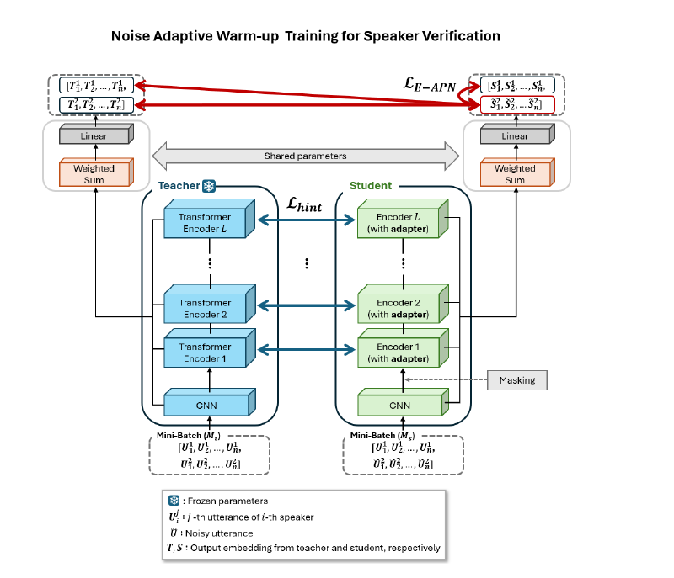
路线 | 代表文献与选取依据 | 本课题结果 / 判决
后端鲁棒微调 | FT-Boosted SV(2025):噪声增强数据微调后端 | 6/8 条件变差;0 dB EER：8.39→9.71;否决
增强后再验证 | ParaNoise-SV(2025):增强与声纹联合建模 | 0 dB EER：10.11>8.39; 目标分 LLR：0.422→0.391;否决
注册条件化 TSE | TSE Curriculum(2024):注册语音条件用于目标提取 | 任务定义匹配;0/-5 dB 达标;保留
判决纪律 | 文献用于说明路线依据,不替代本课题证据 | 同一 trial / 后端 / 阈值口径比较
三条路线经过同一协议验证,最终只保留注册条件化 TSE
04 文献调研与判决
文献提出假设 → 同 Trial / 同冻结后端 / 同脚本验证 → 由 EER 与身份保持决定去留
路线 A
后端鲁棒微调
文献依据【1】
FT-Boosted SV 2025
带噪数据适配后端
文献依据【2】
后端适配 | NAW-SV
本课题启示
适配后端必须显式保护身份
简单带噪微调不足 → 淘汰
淘汰
本课题冻结后端更稳定
统一验证
8 条件中 6 个变差
0 dB: 8.39 → 9.71
[1] Tabatabaee et al., Interspeech 2025. [2] Lim et al., Interspeech 2024, 2665-2669.
Notes:
这里不再重复完整研究历程,只保留三条路线的选择依据、内部验证结果和最终判断。
后端微调与通用增强都存在公开研究依据,但在本课题统一协议下没有带来正收益。TSE把问题从去除噪声改成提取注册说话人,因此被保留。
[Sources]
Tabatabaee et al., FT-Boosted SV, Interspeech 2025, DOI 10.21437/Interspeech.2025-1002。
Kim et al., ParaNoise-SV, Interspeech 2025, DOI 10.21437/Interspeech.2025-1145。
Liu et al., Target Speaker Extraction with Curriculum Learning, Interspeech 2024, DOI 10.21437/Interspeech.2024-1375。
技术报告_跨设备噪声鲁棒声纹识别_v2.pdf：3.2-3.4、5.1。

Slide 17
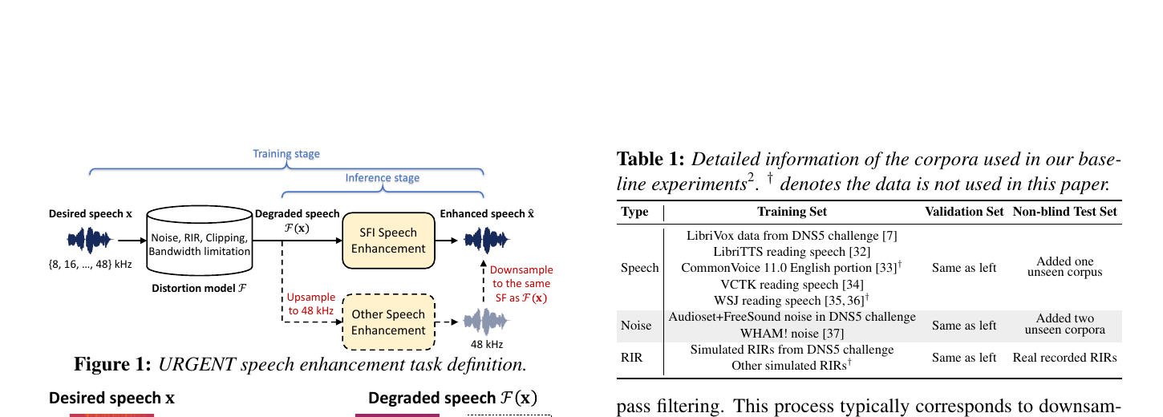
路线 | 代表文献与选取依据 | 本课题结果 / 判决
后端鲁棒微调 | FT-Boosted SV(2025):噪声增强数据微调后端 | 6/8 条件变差;0 dB EER：8.39→9.71;否决
增强后再验证 | ParaNoise-SV(2025):增强与声纹联合建模 | 0 dB EER：10.11>8.39; 目标分 LLR：0.422→0.391;否决
注册条件化 TSE | TSE Curriculum(2024):注册语音条件用于目标提取 | 任务定义匹配;0/-5 dB 达标;保留
判决纪律 | 文献用于说明路线依据,不替代本课题证据 | 同一 trial / 后端 / 阈值口径比较
三条路线经过同一协议验证,最终只保留注册条件化 TSE
04 文献调研与判决
文献提出假设 → 同 Trial / 同冻结后端 / 同脚本验证 → 由 EER 与身份保持决定去留
路线 B
通用增强后验证
文献依据【1】
ParaNoise-SV 2025
增强需与声纹任务协同
文献依据【2】
通用增强 | URGENT
本课题启示
增强质量必须同时看身份指标
通用增强使 EER 变差 → 淘汰
淘汰
听感改善≠身份保持
统一验证
0 dB: 10.11 > 8.39
目标均值: 0.422 → 0.391
[1] Kim et al., Interspeech 2025. [2] Zhang et al., Interspeech 2024, 4868-4872.
Notes:
这里不再重复完整研究历程,只保留三条路线的选择依据、内部验证结果和最终判断。
后端微调与通用增强都存在公开研究依据,但在本课题统一协议下没有带来正收益。TSE把问题从去除噪声改成提取注册说话人,因此被保留。
[Sources]
Tabatabaee et al., FT-Boosted SV, Interspeech 2025, DOI 10.21437/Interspeech.2025-1002。
Kim et al., ParaNoise-SV, Interspeech 2025, DOI 10.21437/Interspeech.2025-1145。
Liu et al., Target Speaker Extraction with Curriculum Learning, Interspeech 2024, DOI 10.21437/Interspeech.2024-1375。
技术报告_跨设备噪声鲁棒声纹识别_v2.pdf：3.2-3.4、5.1。

Slide 18
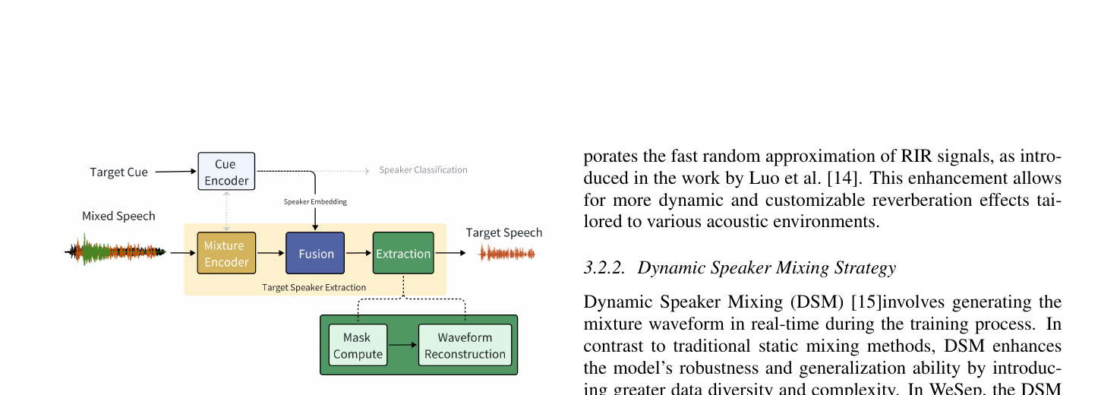
路线 | 代表文献与选取依据 | 本课题结果 / 判决
后端鲁棒微调 | FT-Boosted SV(2025):噪声增强数据微调后端 | 6/8 条件变差;0 dB EER：8.39→9.71;否决
增强后再验证 | ParaNoise-SV(2025):增强与声纹联合建模 | 0 dB EER：10.11>8.39; 目标分 LLR：0.422→0.391;否决
注册条件化 TSE | TSE Curriculum(2024):注册语音条件用于目标提取 | 任务定义匹配;0/-5 dB 达标;保留
判决纪律 | 文献用于说明路线依据,不替代本课题证据 | 同一 trial / 后端 / 阈值口径比较
三条路线经过同一协议验证,最终只保留注册条件化 TSE
04 文献调研与判决
文献提出假设 → 同 Trial / 同冻结后端 / 同脚本验证 → 由 EER 与身份保持决定去留
路线 C
注册条件化 TSE
文献依据【1】
TSE Curriculum 2024
注册线索指定"保留谁"
文献依据【2】
条件化 TSE | WeSep
本课题启示
注册条件直接指定目标说话人
与最终任务一致 → 保留
保留
进入最终前端
统一验证
任务定义匹配
0 / -5 dB 达到验收要求
[1] Liu et al., Interspeech 2024. [2] Wang et al., Interspeech 2024, 4273-4277.
Notes:
这里不再重复完整研究历程,只保留三条路线的选择依据、内部验证结果和最终判断。
后端微调与通用增强都存在公开研究依据,但在本课题统一协议下没有带来正收益。TSE把问题从去除噪声改成提取注册说话人,因此被保留。
[Sources]
Tabatabaee et al., FT-Boosted SV, Interspeech 2025, DOI 10.21437/Interspeech.2025-1002。
Kim et al., ParaNoise-SV, Interspeech 2025, DOI 10.21437/Interspeech.2025-1145。
Liu et al., Target Speaker Extraction with Curriculum Learning, Interspeech 2024, DOI 10.21437/Interspeech.2024-1375。
技术报告_跨设备噪声鲁棒声纹识别_v2.pdf：3.2-3.4、5.1。

Slide 19
提 纲
01
数据协议与构建
05
02
数据可信性-泄露性检查
03
统一评测协议构建
04
文献调研与判决
前端结构与原理
05
前端结构与原理
06
展望与规划
Notes:
首先看任务背景。

Slide 20
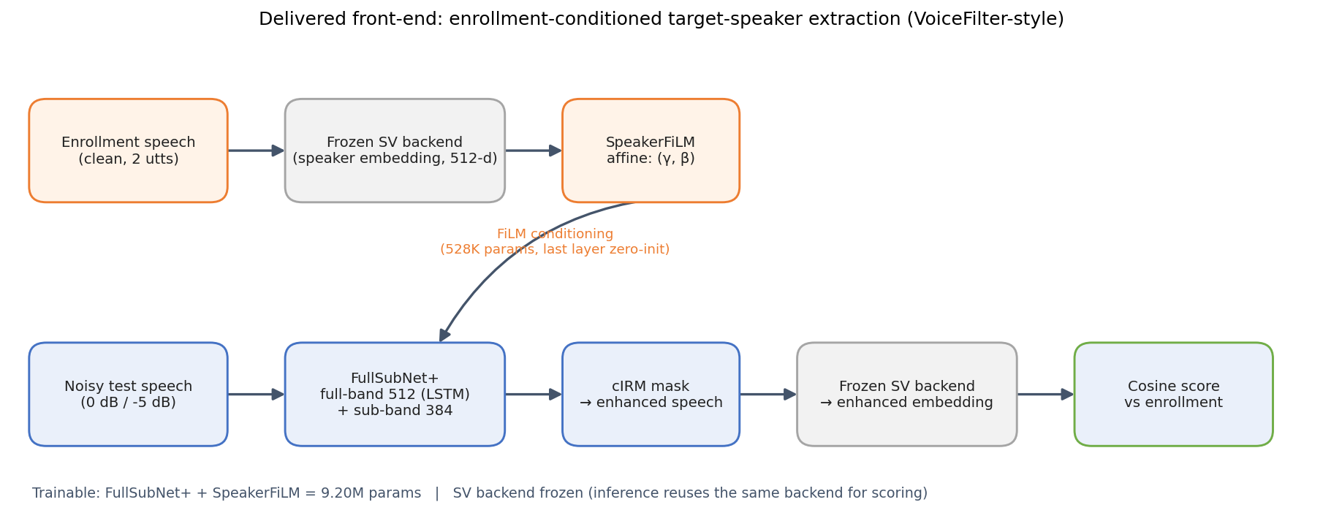
最终前端由注册条件支路、增强支路和固定打分接口组成
05 前端结构与原理
• 条件支路:2条 clean 注册语音 → 冻结声纹后端 → 512维 e_enr → 小MLP生成 FiLM 的 γ、β
• 增强支路:16 kHz 带噪语音 → STFT 257维复谱 → 条件化 FullSubNet+ → cIRM → iSTFT
• 打分接口:增强语音 → 同一冻结后端得到 e_enh → 与 e_enr 计算余弦相似度
图 | 可训练部分仅为 SpeakerFiLM + FullSubNet+（9.20M）;声纹后端始终冻结。数据:技术报告第4.1。
Notes:
整个前端有两条输入。注册语音回答要提取谁,带噪测试语音提供需要处理的信号。
小MLP把注册嵌入转换为FiLM参数,调制FullSubNet+的三路全带输入;增强语音再由同一个冻结后端编码并打分。
[Sources]
技术报告_跨设备噪声鲁棒声纹识别_v2.pdf：4.1、图2。
Wang et al., VoiceFilter, Interspeech 2019/arXiv:1810.04826。

Slide 21
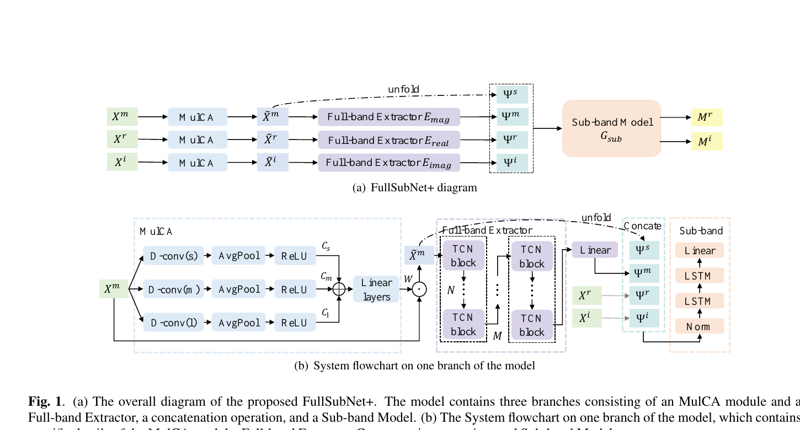
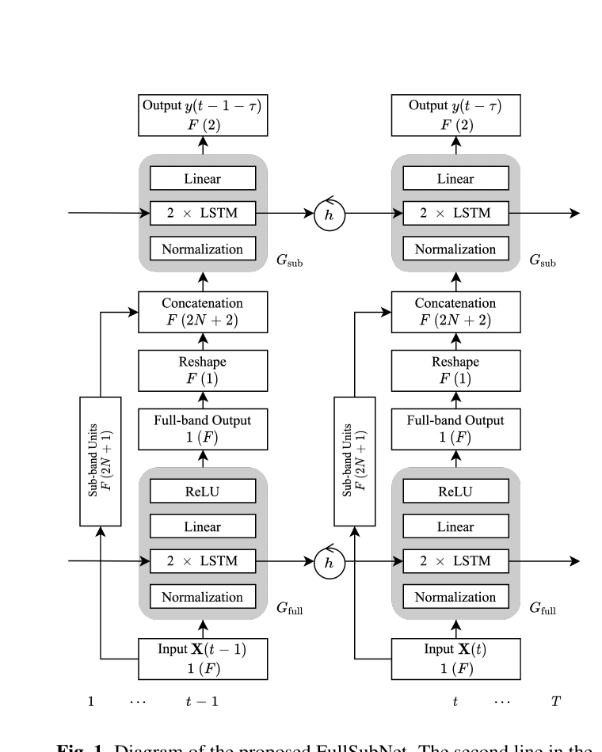
模块 | 输入 → 输出 | 原理与优势
STFT | 16 kHz waveform → 257 维复频谱(512 / 256) | 把非平稳语音转为时频序列
全带 LSTM | 全频带序列 → 512 维全局表征 | LSTM 建模整体噪声上下文
子带模型 | 每频带及相邻 15 带 → 384 维局部表征 | 重点建模局部频带结构
cIRM 估计 | 融合表征 → 复数理想比例掩码 | 同时修正频谱幅度和相位
iSTFT | cIRM × 带噪复谱 → 增强时域语音 | 输出可直接送入冻结声纹后端
为什么选 FullSubNet+
• 全带建模全局,子带建模细节,比单路建模更适合语音频谱
• 因果、实时、参数量小;可直接复用通用降噪阶段积累的骨干与失败数据
• 本课题前端总参数 9.20M,其中 FullSubNet+ 骨干约 8.68M
图 A 解释三分支复谱结构,图 B 解释全带—子带时序融合
05 前端结构与原理
16 kHz 波形
STFT 512 / 256
257 维复频谱
图 A｜FullSubNet+ 总体结构
• Xm、Xr、Xi 分别表示幅度、实部和虚部
• 每路先经 MulCA,再由 Full-band Extractor 建模全频上下文
• unfold 后把局部邻带与全带输出拼接,Sub-band Model 输出 Mr、Mi
• 对本课题:对应三路 FiLM 注入后的增强骨干
三路输入
幅度 Xm / 实部 Xr / 虚部 Xi
MulCA通道注意力增强
+
Full-band LSTM
提取全局频谱上下文
图 B｜FullSubNet 基本时序机制
• 每个时刻 t:全带模型先读取整帧频谱 X(t)
• 全带输出与当前频点的相邻子带单元拼接
• 子带 LSTM 产生该频点的掩码输出,隐藏状态沿时间传递
• 对本课题:全带 512、子带 384、相邻 15 带,兼顾全局噪声与局部谐波
unfold + concat
局部邻带与全带输出融合
Sub-band LSTM
输出 Mr / Mi → cIRM → iSTFT
本课题采用图 A 的 FullSubNet+ 三分支复谱结构;图 B 用于解释其继承的全带—子带融合原理。
[1] Hao et al., ICASSP 2021. [2] Chen et al., ICASSP 2022.
Notes:
右上图A来自FullSubNet+论文。Xm、Xr、Xi是幅度、实部和虚部三路输入,每一路包含MulCA通道注意力增强和全带特征提取器,再把unfold后的局部频带与全带输出拼接送入子带模型，全带分支生成的“全局注意力”会传递给子带分支，指挥子带分支哪里该加强、哪里该抑制。最终两者融合生成一个实值掩码（Mask），乘上带噪语音的频谱，即可还原出干净的语音。最终输出复数掩码的实部和虚部。
右下图B来自FullSubNet论文。它强调每一时刻先由全带模型提取全局信息,再与某一频点附近的子带单元拼接,由子带LSTM估计掩码;两个模型的隐藏状态都沿时间传递。本课题实际采用FullSubNet+结构,图B用于解释全带和子带融合的基础机制。报告配置为全带512、子带384、相邻15带。

Slide 22
SpeakerFiLM用小MLP把声纹向量翻译成调制指令
05 前端结构与原理
步骤 | 输入 → 输出 | 定义 / 原理
1 条件提取 | 2条clean注册语音 → 512维 e_enr | 冻结后端提供稳定身份表征
2 参数生成 | e_enr → ReLU(W1e+b1) → W2h+b2 | 两层小MLP输出与待调制特征同维的γ、β
3 仿射调制 | F' = γ(e_enr)⊙F + β(e_enr) | 逐特征缩放与平移;让同一带噪输入随注册人变化
4 注入位置 | γ、β → FullSubNet+三路全带输入 | 在全局建模之前写入目标身份,再估计cIRM
5 稳定起点 | 末层零初始化:γ=1,β=0 | 初始严格等价于通用前端,条件作用随训练逐步形成
为什么参数生成器选小MLP
• 足够表达从512维声纹到γ/β的非线性映射,又不会重建一个大条件网络
• FiLM模块仅0.52M:参数少、计算轻,在有限训练说话人下更不易记忆身份
• 与冻结后端解耦,梯度集中优化条件映射和增强骨干
Notes:
FiLM本身只做逐特征仿射变换,真正把512维声纹向量转成γ和β的是两层小MLP。第一层完成非线性变换,第二层输出目标维度参数。
选择小MLP的原因不是简单追求参数少,而是这个任务只需要条件格式转换。更大的网络会增加计算和过拟合风险,还可能让参数生成器记住训练说话人。
末层初始化为γ等于1、β等于0,因此训练开始时不改变原FullSubNet+输出,条件化能力从稳定起点逐步学习。
缩放系数γ，偏移系数β
H=ReLU(W1e+b1)
Z=W2h+b2
最后将输出向量z划分成两部分z=|Δ(γ),β|，为了让训练初始阶段不破坏原FullSubNet+的特征，实际调制系数可写为γ=1+Δγ，因此，初始状态为γ=1；β=0
直观理解是：小 MLP 把“这个目标说话人是谁”的 512 维声纹向量，翻译成 FullSubNet+ 能够执行的通道控制指令。不同注册说话人会产生不同的 � 和 �，因此即使输入同一段多人混合语音，网络也会根据注册语音重点保留不同的目标说话人。

Slide 23
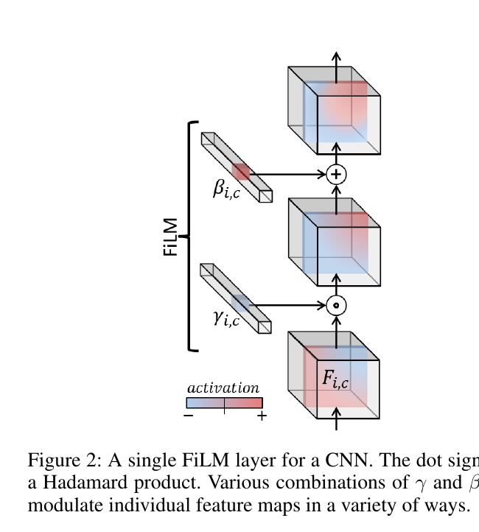
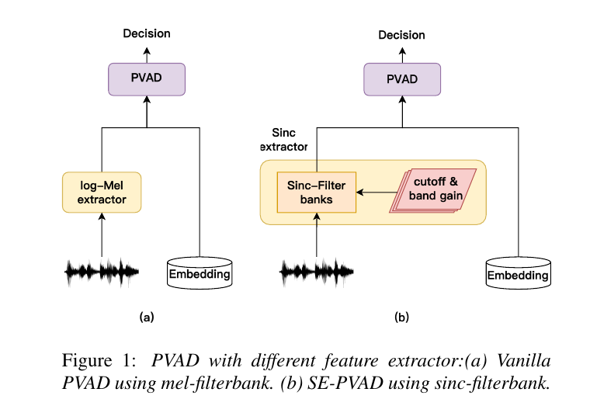
SpeakerFiLM用小MLP把声纹向量翻译成调制指令
05 前端结构与原理
SCSE-PVAD Fig.1
FiLM Fig.2
文献联系:FiLM给出通用仿射调制;SCSE-PVAD证明声纹条件可通过FiLM直接改变声学特征提取。
[1] Perez et al., AAAI 2018. [2] Yu et al., Interspeech 2024.
Notes:
FiLM本身只做逐特征仿射变换,真正把512维声纹向量转成γ和β的是两层小MLP。第一层完成非线性变换,第二层输出目标维度参数。
选择小MLP的原因不是简单追求参数少,而是这个任务只需要条件格式转换。更大的网络会增加计算和过拟合风险,还可能让参数生成器记住训练说话人。
末层初始化为γ等于1、β等于0,因此训练开始时不改变原FullSubNet+输出,条件化能力从稳定起点逐步学习。
[Sources]
Perez et al., FiLM, AAAI 2018/arXiv:1709.07871, Figure 2。
Yu et al., Speaker Conditional Sinc-Extractor for Personal VAD, Interspeech 2024, Figure 1。
技术报告_跨设备噪声鲁棒声纹识别_v2.pdf：4.1.2、附录A。

Slide 24
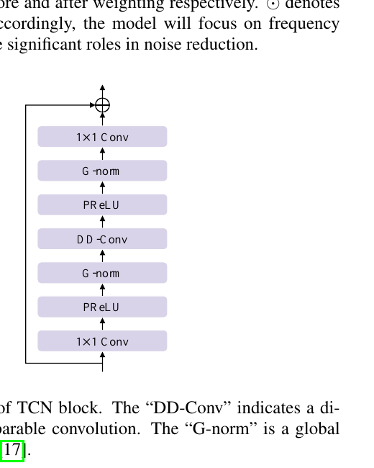
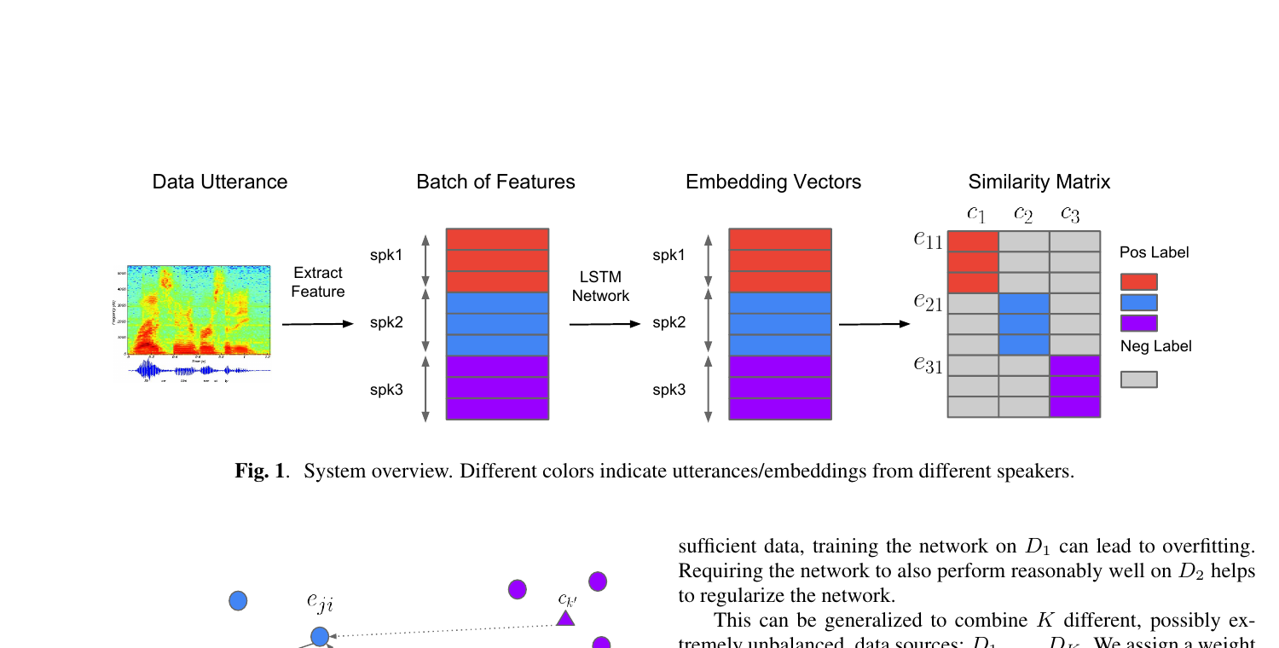
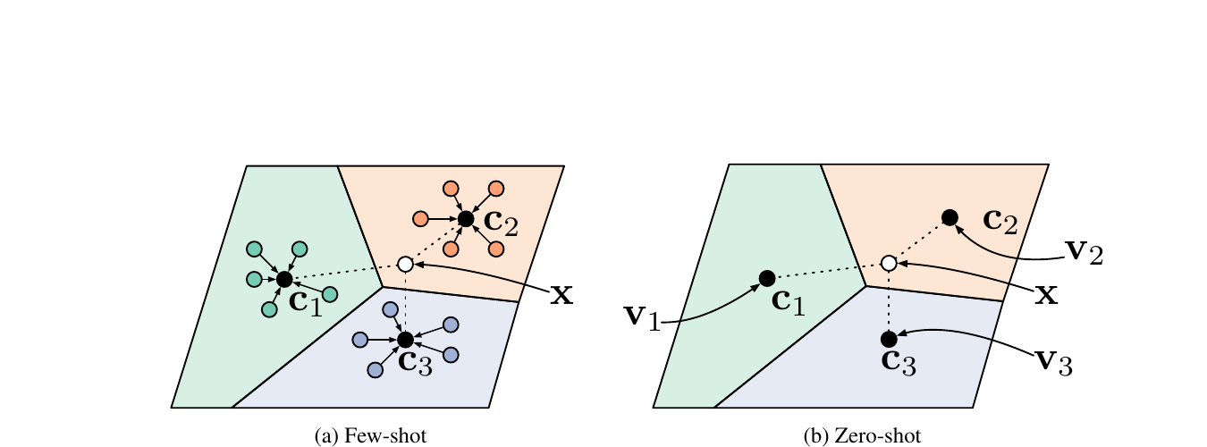
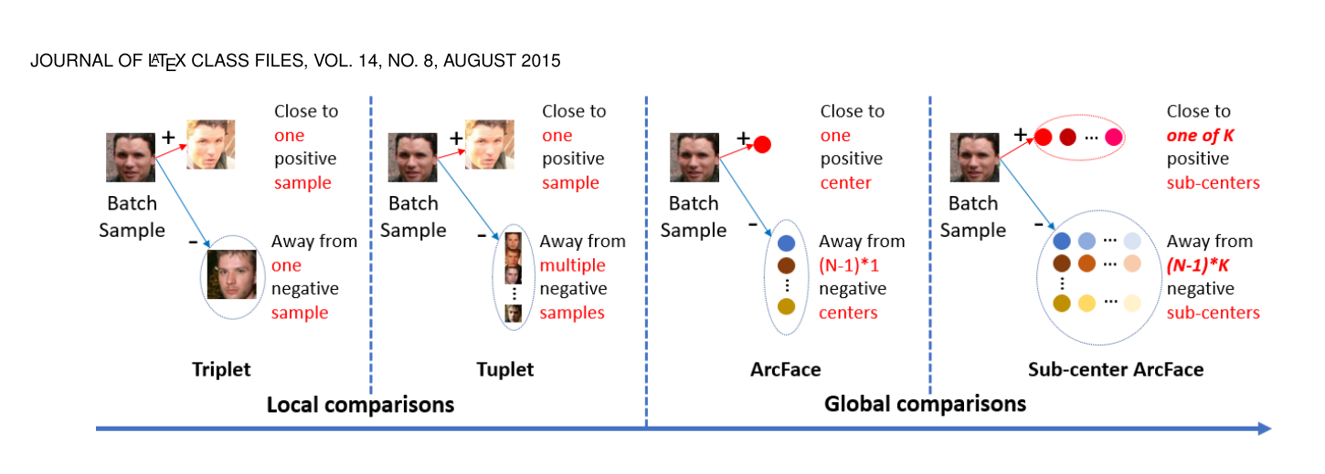
四项训练目标分别解决本课题前端的重建、保真、冒认与分类
05 前端结构与原理
L_se｜保证声学重建
L_spk｜保持目标身份
本课题输入:
FullSubNet+预测 M_hat + clean目标 M_cIRM
作用:用MSE直接更新FiLM与增强骨干
解决:防止前端任意改写语音
本课题输入:
增强语音→冻结后端得 e_enh + 注册 e_enr
作用:最小化 1-cos(e_enh,e_enr)
解决:听感改善但身份漂移
方法依据: Chen et al., ICASSP 2022
方法依据: Wan et al., ICASSP 2018
L_ns｜抑制难负冒认
L_ce｜强化角度判别
本课题输入:
e_enh + 排除真类后的9900类原型库
作用:Top-K=8,超过τ=0.30才惩罚
解决:把结果推离最易混淆冒认者
本课题输入:
e_enh + 真实说话人标签
作用:AAM-CE梯度穿过冻结后端回到前端
解决:增强类内紧凑与类间分离
方法依据: Snell et al., NeurIPS 2017
方法依据: Deng et al., TPAMI 2022
说明:这些文献提供各类目标的通用方法依据;本课题的Top-K=8、τ=0.30及四项权重均以技术报告为准。
Notes:
这四项都直接服务于本课题的注册条件化前端。Lse在频谱侧约束预测掩码与clean目标;Lspk在冻结声纹空间把增强语音拉向注册说话人。
Lns使用本课题的9900类负原型库,选出最相似的8个难负类并施加阈值0.30的合页惩罚;Lce用真实标签进行AAM-CE分类。
冻结后端只是不更新参数,身份相关损失的梯度仍穿过其固定计算回到SpeakerFiLM和FullSubNet+。论文仅提供通用方法依据,具体Top-K、阈值和权重来自本课题技术报告。
[Sources]
Chen et al., FullSubNet+, ICASSP 2022/arXiv:2203.12188, Figure 2。
Wan et al., GE2E, ICASSP 2018/arXiv:1710.10467, Figure 1。
Snell et al., Prototypical Networks for Few-shot Learning, NeurIPS 2017/arXiv:1703.05175, Figure 1。
Deng et al., ArcFace, TPAMI 2022/arXiv:1801.07698, Figure 2。

Slide 25
四项损失从不同输入侧约束同一个可训练前端
05 前端结构与原理
L = L_se + 0.3·L_spk + 0.5·L_ns + 1.0·L_ce
损失 | 两侧输入与定义 | 如何作用网络 / 优势
L_se | 预测掩码 M_hat vs 由clean目标构造的 M_cIRM; ||M_hat-M_cIRM||² | 梯度直接更新FullSubNet+与FiLM;提供声学重建锚,防止前端任意改写语音
L_spk | 增强波形→冻结后端得e_enh;注册语音→同后端得e_enr; 1-cos(e_enh,e_enr) | 梯度穿过冻结后端回到前端;把增强结果拉向目标身份,与最终余弦打分一致
L_ns | e_enh vs 排除真类后的9900类原型库;Top-K=8; max(0,cos(e_enh,p_k)-0.30) | 只对最易混淆负原型产生梯度;主动推离冒认者,比平均惩罚更聚焦难例
L_ce | e_enh + 真实说话人标签 → AAM-CE(W,e_enh) | 角度margin强化类内紧凑和类间分离;判别梯度回传前端,后端参数不更新
共同作用路径:增强语音/掩码 → 四项监督 → 梯度汇总 → SpeakerFiLM + FullSubNet+
冻结后端只充当固定特征标准:允许梯度通过其计算图,但不更新其参数。优势:声学保真与身份判别同时优化,避免出现听感变好而EER变差。
Notes:
四项损失约束的是同一个前端,但各自使用不同输入侧。Lse直接比较预测掩码和目标cIRM;另外三项都先把增强语音送入冻结声纹后端获得e_enh。
Lspk把e_enh拉近注册嵌入;Lns把它推离最容易混淆的八个非目标原型;Lce利用真实身份标签做角度间隔分类。
所谓后端冻结是参数不更新,并不等于切断梯度。损失仍可通过后端的固定计算过程把梯度传回SpeakerFiLM和FullSubNet+。
四项结合的优势是同时保住语音重建质量和身份可分性,针对普通降噪听感改善但EER上升的问题。
总的来说：四项损失并非全部经过声纹后端。其中重建损失直接监督 FullSubNet+ 输出的 cIRM；另外三项身份相关损失将增强语音送入冻结声纹后端计算嵌入，再把梯度穿过固定后端传回 SpeakerFiLM 和 FullSubNet+。后端参数不更新，实际训练的始终只有前端。

Slide 26
余弦相似度用嵌入方向衡量是否为同一说话人
05 前端结构与原理
环节 | 输入 → 输出 | 定义 / 优势
注册模板 | clean注册语音 → 冻结后端 → e_enr | 固定目标说话人的参考方向
测试表征 | 增强语音 → 同一冻结后端 → e_enh | 与注册端保持同一特征空间
Cosine score | s=(e_enr·e_enh)/(||e_enr||₂||e_enh||₂) | 范围[-1,1];夹角越小,分数越高
阈值判决 | s ≥ T_dev 判目标;s < T_dev 判非目标 | 阈值只在Dev确定,Eval固定复用
统计输出 | 全量score+label → EER/minDCF/ROC/DET | 计算简单、无需额外可训练打分器
原理与优势
• L2归一化后只比较向量方向,降低整体幅值或嵌入模长变化的影响
• Raw与增强语音使用同一个冻结后端和同一个公式,结果可直接比较
• 它同时连接训练与评测:L_spk用1-cos保持身份,最终验证仍用cosine score判决
Notes:
声纹后端把语音映射为高维嵌入。理想情况下,同一说话人的嵌入方向接近,不同说话人的方向分离。
余弦相似度用点积除以两个向量的模长,因此主要比较夹角而不是绝对模长。它计算简单,也不引入额外打分参数。
同一个余弦度量还用于说话人保持损失,因此训练目标和最终评测方向保持一致。
[Sources]
技术报告_跨设备噪声鲁棒声纹识别_v2.pdf：1.2、4.1-4.2、5.1。
Wan et al., Generalized End-to-End Loss for Speaker Verification, ICASSP 2018/arXiv:1710.10467。

Slide 27
提 纲
01
数据协议与构建
06
02
数据可信性-泄露性检查
03
统一评测协议构建
04
文献调研与判决
展望与规划
05
前端结构与原理
06
展望与规划
Notes:
首先看任务背景。

Slide 28
未来职业规划
06 未来职业规划
未来规划
• 继续完善课题研究，进一步优化面向复杂噪声与多人重叠场景的目标说话人增强前端，提高系统在不同声学条件和不同声纹后端下的稳定性。
• 补充更丰富的噪声、混响和多人干扰实验，完善数据协议、统一评测与交叉验证流程，使实验结论更加全面、可靠。
• 深入研究语音增强与声纹识别之间的协同机制，重点关注增强过程中说话人身份信息的保留，探索更有效的条件化建模与联合优化方法。
• 通过本课题，对语音增强、声纹识别和鲁棒语音处理产生了浓厚兴趣，未来希望继续深耕该方向，持续跟踪相关前沿研究并提升工程实践能力。
Notes:
最后是我的职业规划,分三个阶段。
短期,硕士在读这一两年:完成课题交付,把部署口径问题和人声盲区这两个开放问题推进成论文成果,同时补齐语音大模型方向的工程能力。
中期,毕业后三到五年:进入工业界做语音算法研发,专注声纹、识别、增强这类技术在智能终端和车载场景的规模化落地。
长期:成长为能独立带方向的技术专家,深耕可信语音交互——鲁棒、安全、隐私——也希望能在像中国移动九天大模型这样的国产 AI 平台上,做出真正落地的贡献。

Slide 29
谢 谢!
恳请各位老师批评指正
汇报人:邓姣姣
中国科学院大学 · 2026.09.08
Notes:
我的汇报就到这里。谢谢各位老师,恳请批评指正。

